Slide 1
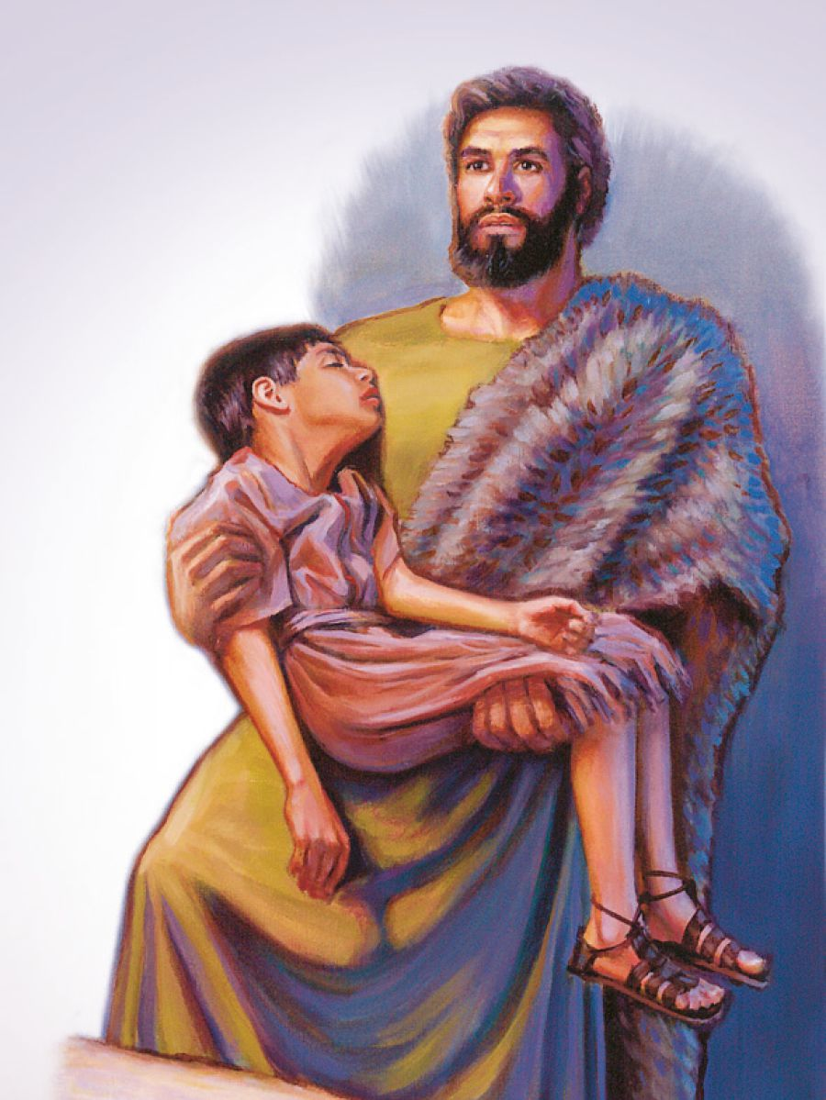
Katecheza 50
Temat: Jezus wskrzesza
umarłych

Slide 2
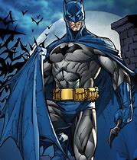
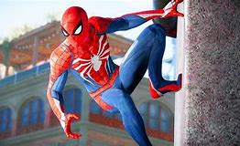
Historie wymyślone:

Slide 3
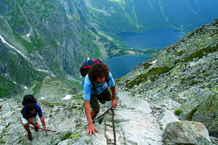
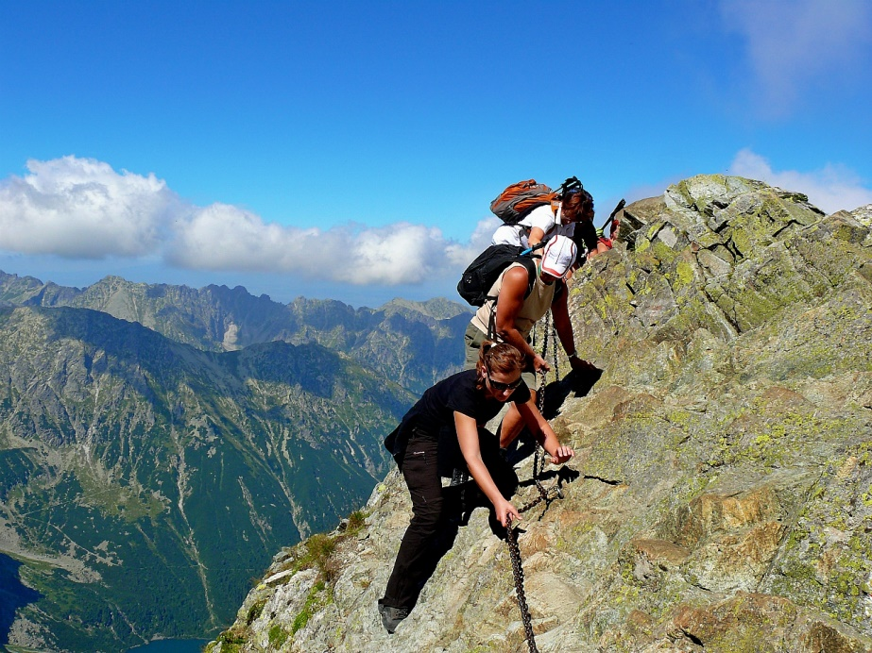
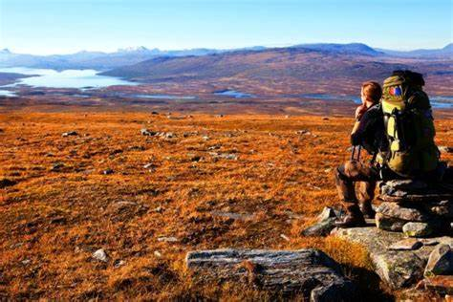
Historie prawdziwe

Slide 4
W rzeczywistym świecie nie ma
mowy o powtórnym życiu,
o bohaterach wykonujących
rzeczy niemożliwe.
Człowiek nie ma możliwości
Dać kolejnej szansy na życie
Ani sobie ani bliźniemu

Slide 5
Odczytajmy tekst Ewangelii Łk 7, 11-17
„Wkrótce potem udał się do pewnego miasta, zwanego Nain; a szli z Nim Jego uczniowie i tłum wielki. Gdy zbliżył się do bramy miejskiej, właśnie wynoszono umarłego - jedynego syna matki, a ta była wdową. Towarzyszył jej spory tłum z miasta. Na jej widok Pan użalił się nad nią i rzekł do niej: «Nie płacz!» Potem przystąpił, dotknął się mar - a ci, którzy je nieśli, stanęli - i rzekł: «Młodzieńcze, tobie mówię wstań!» Zmarły usiadł i zaczął mówić; i oddał go jego matce. A wszystkich ogarnął strach; wielbili Boga i mówili: «Wielki prorok powstał wśród nas, i Bóg łaskawie nawiedził lud swój». I rozeszła się ta wieść o Nim po całej Judei i po całej okolicznej krainie”.

Slide 6
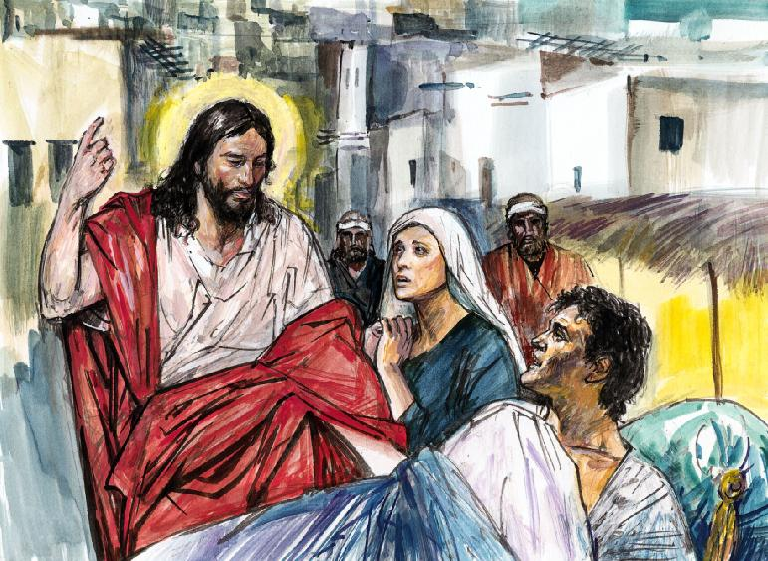

Slide 7
Z pomocą rodziców dajcie odpowiedź na pytania:
Do jakiego miasta udał się Jezus?
……………………………………..
Kogo tam spotkał?
……………………………………...
Co powiedział Jezus do kobiety?
………………………………………
Jakie słowa Jezus skierował do młodzieńca?
……………………………………..
W jaki sposób ludzie wielbili Boga?
………………………………………

Slide 8
Opisany cud Jezusa
nazywamy wskrzeszeniem
Jezus, który uzdrawia
jest Panem życia i śmierci
Nasze życie jest
w Jego rękach

Slide 9
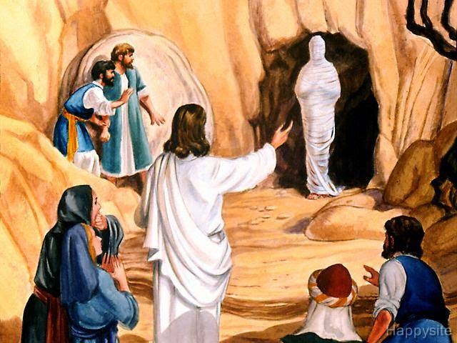
Wskrzeszenie
łazarza

Slide 10
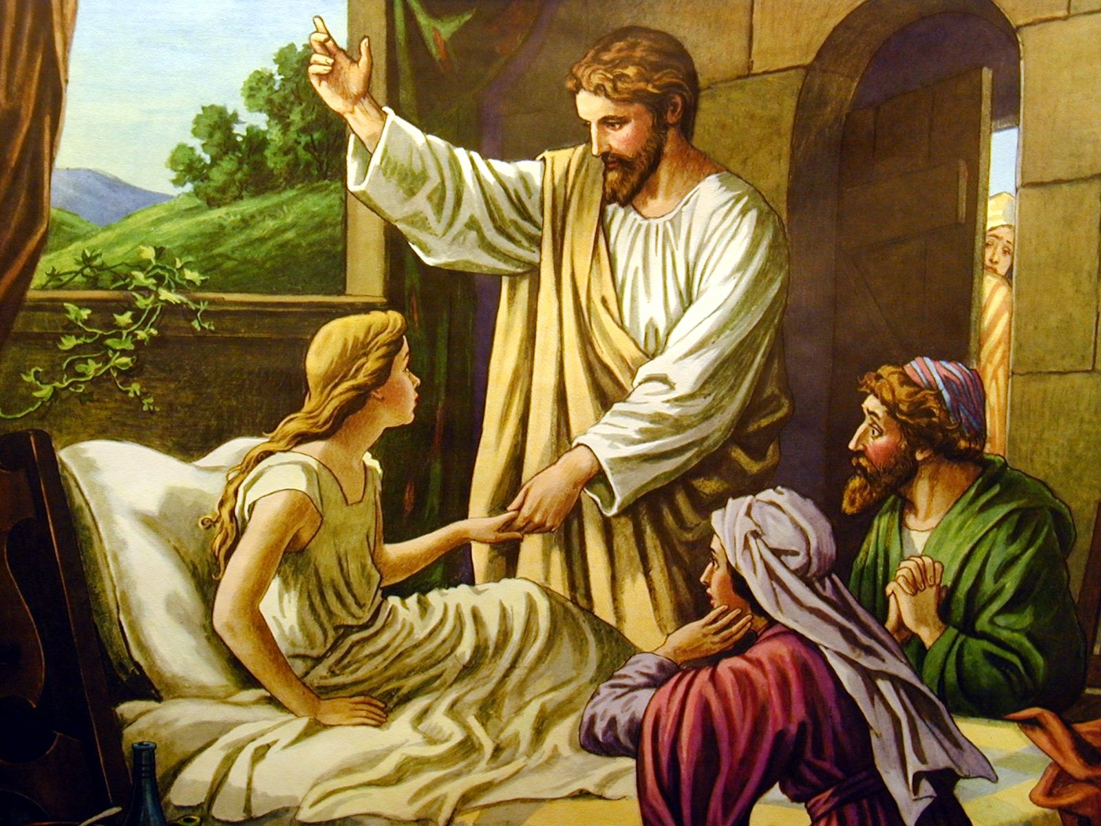
Wskrzeszenie
córki Jaira

Slide 11
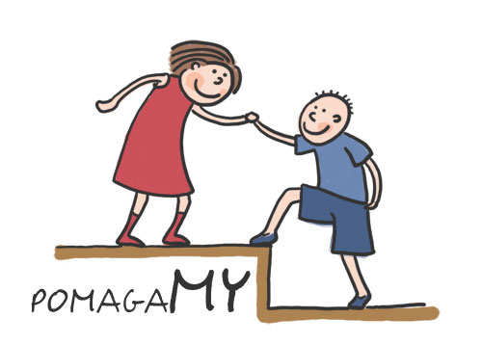
Jak my możemy pomagać innym?
(narysuj, jak możesz komuś pomóc)

